Slide 1


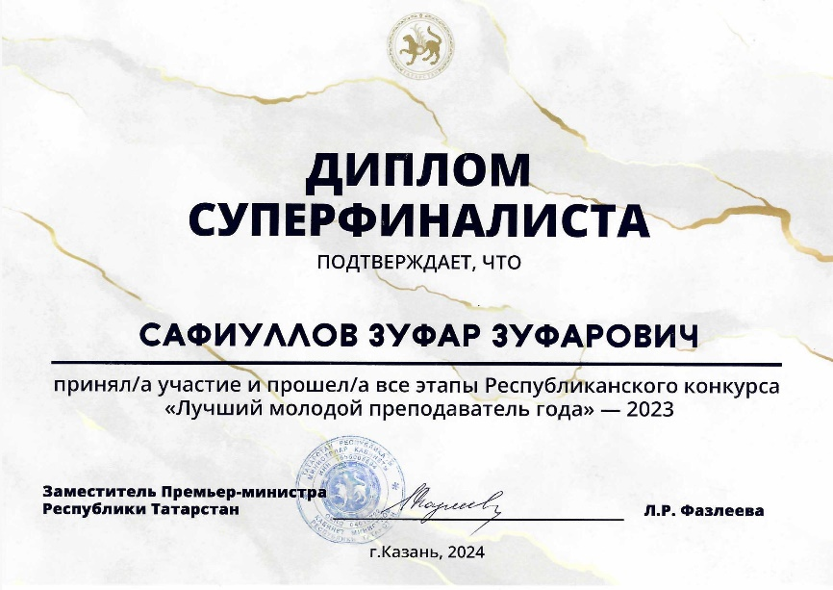
Введение в анатомию.
История изучения анатомии.
Лектор:
Сафиуллов Зуфар Зуфарович
Доцент кафедры нормальной анатомии человека

Slide 2
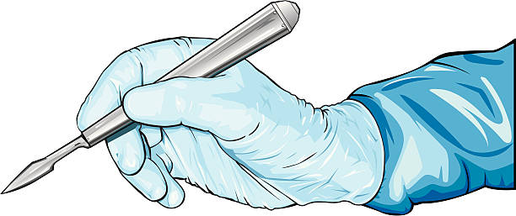
Анатомия… что это?
Анатомия – от греческого слова anatemio – рассекаю, расчленяю.
Анатомия изучает строение, форму, рельеф, а также развитие органов и тканей человека

Slide 3
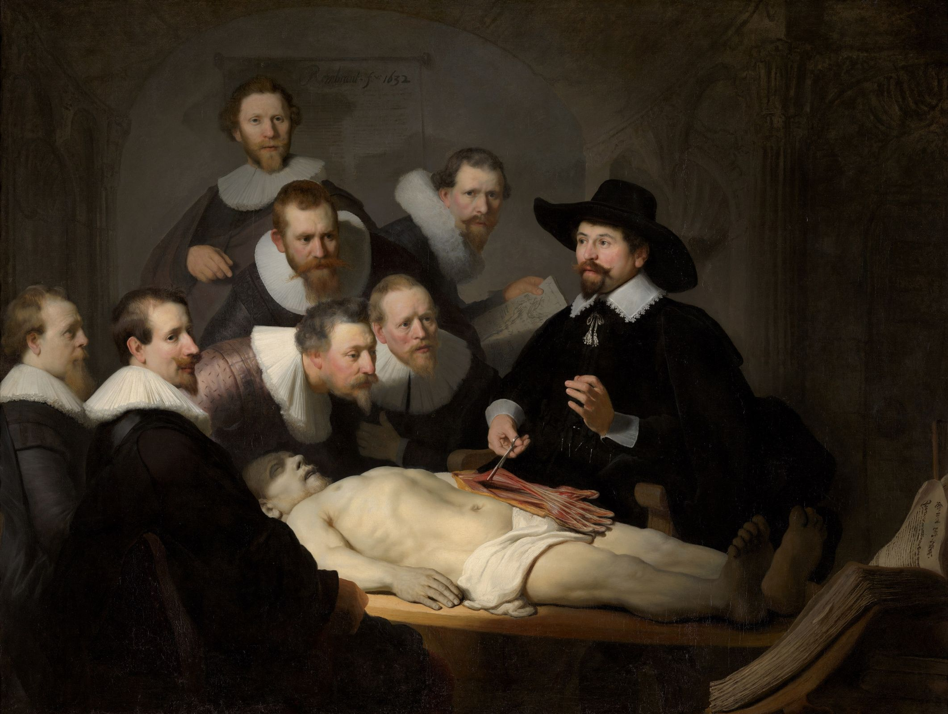
Методы изучения анатомии
Макроскопический
Х.Р. Рембрант «Урок анатомии доктора Тульпа» 1656 г.

Slide 4
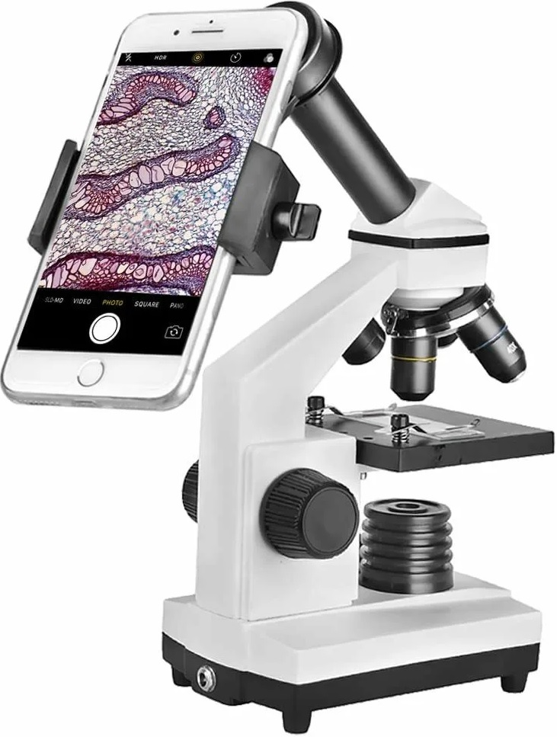
Методы изучения анатомии
Макроскопический
Микроскопический
  Гистология
  Цитология
  Молекулярная биология

Slide 5
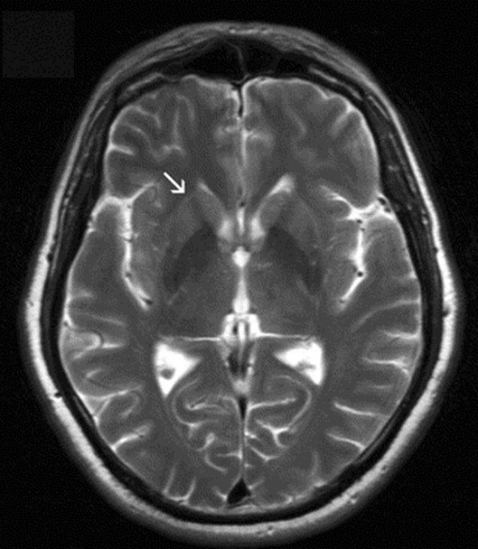
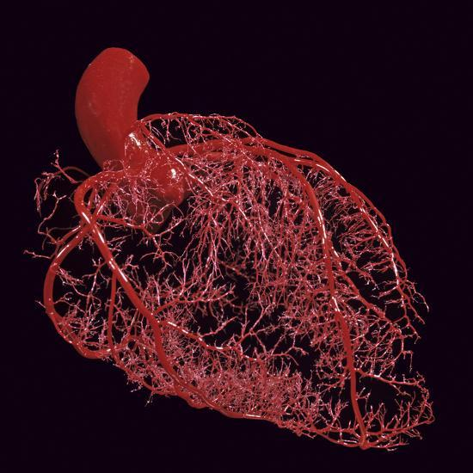
Методы изучения анатомии
Прижизненные
  Осмотр
  Пальпация
  Аускультация (в т.ч. УЗ)
  Рентгенография (КТ, МРТ)
  Эндоскопия
Посмертные
  Мацерация
  Коррозия
  Распил замороженных трупов
  Пластинация

Slide 6
Изучение анатомии необходимо для освоения следующих дисциплин
Физиология
Патологическая анатомия
Клиническая диагностика
Внутренние болезни
Специальности терапевтического и хирургического профиля

Slide 7
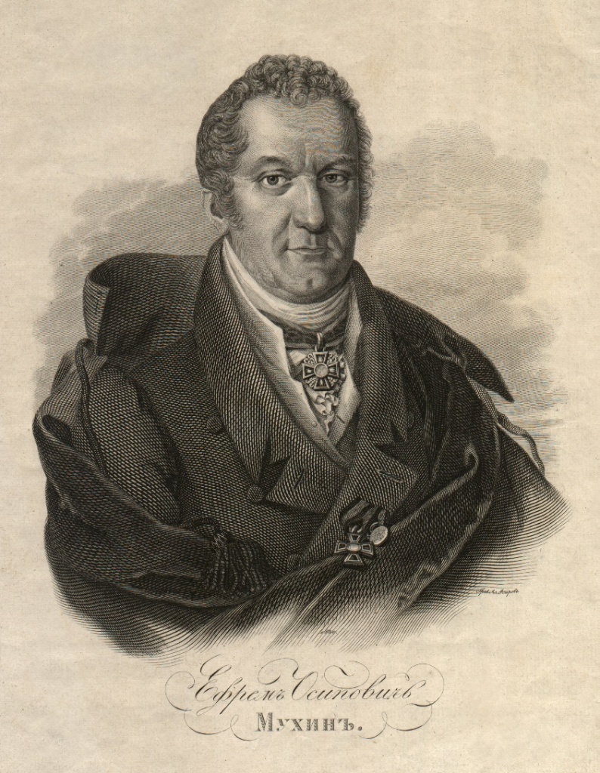
«Врач не анатом не только не полезен, но и вреден»
Ефрем Осипович Мухин 1766 – 1850
Профессор и декан медицинского факультета Московского Императорского университета. Анатом, физиолог, врач – хирург, основоположник российской травматологии

Slide 8
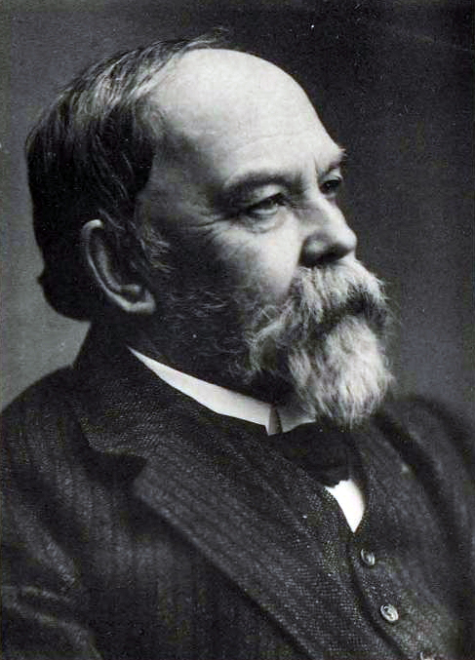
«Без анатомии нет ни терапии, ни хирургии, а одни лишь примеры да предрассудки»
Александр Петрович Губарев 1855 – 1931
Профессор Московского университета, врач-гинеколог, директор гинекологической клиники Московского университета

Slide 9
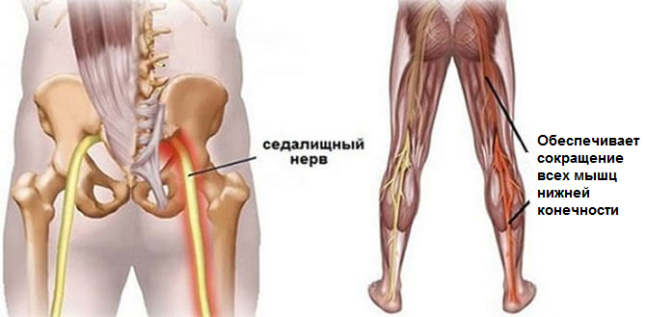
Знания анатомии, имеющиеся у Вас на сегодняшний день
Запрещено проводить внутримышечные инъекции в нижний центральный квадрант
Разрешено проводить внутримышечные инъекции в верхний боковой квадрант

Slide 10
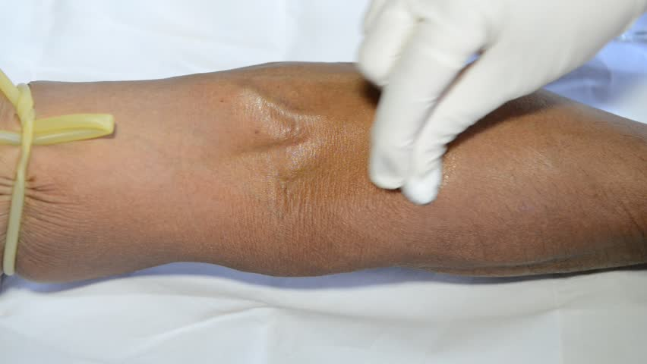
Знания анатомии, имеющиеся у Вас на сегодняшний день
На сгибательной поверхности локтя имеются вены, удобные для проведения внутривенных инъекций и забора крови

Slide 11
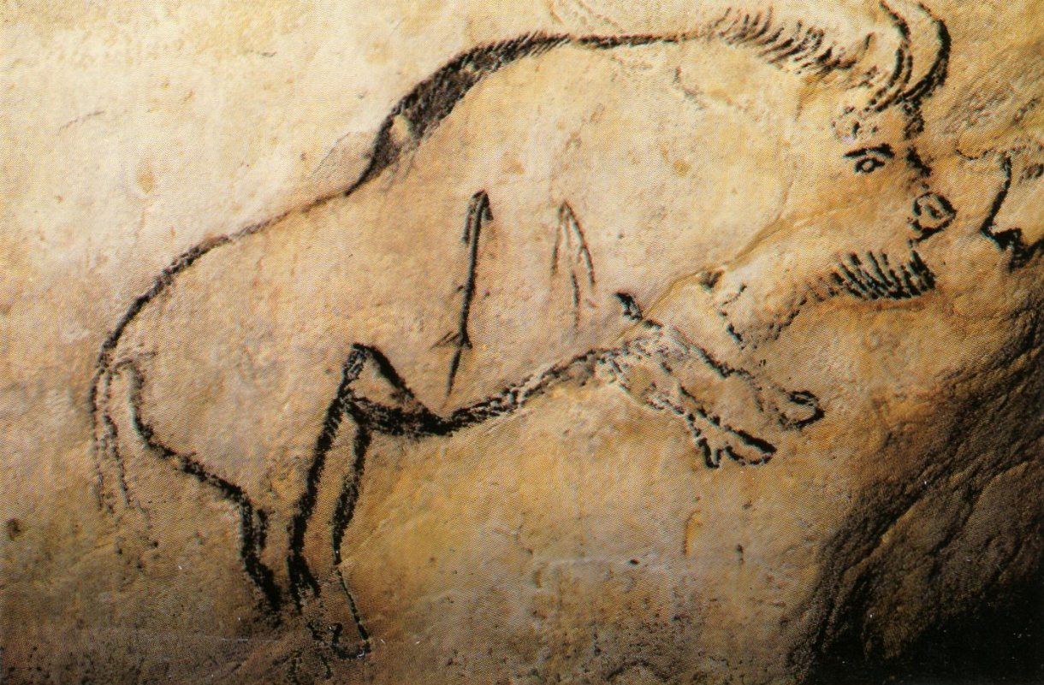
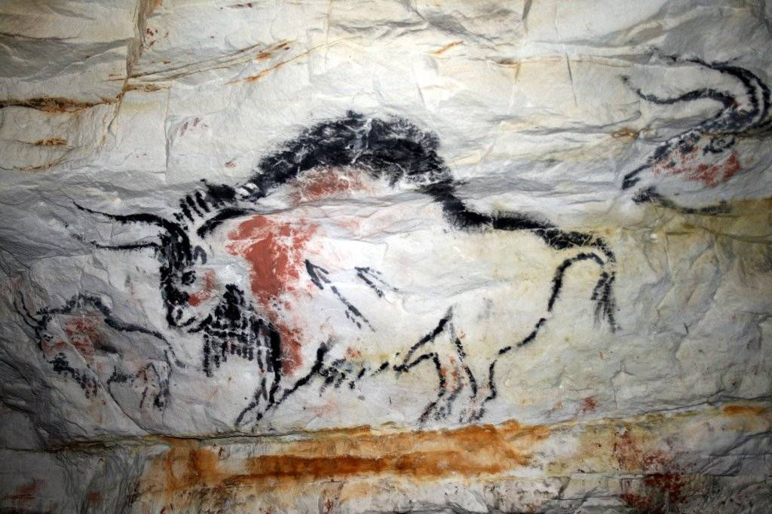
Изучение анатомии в эпоху первобытного строя

Slide 12
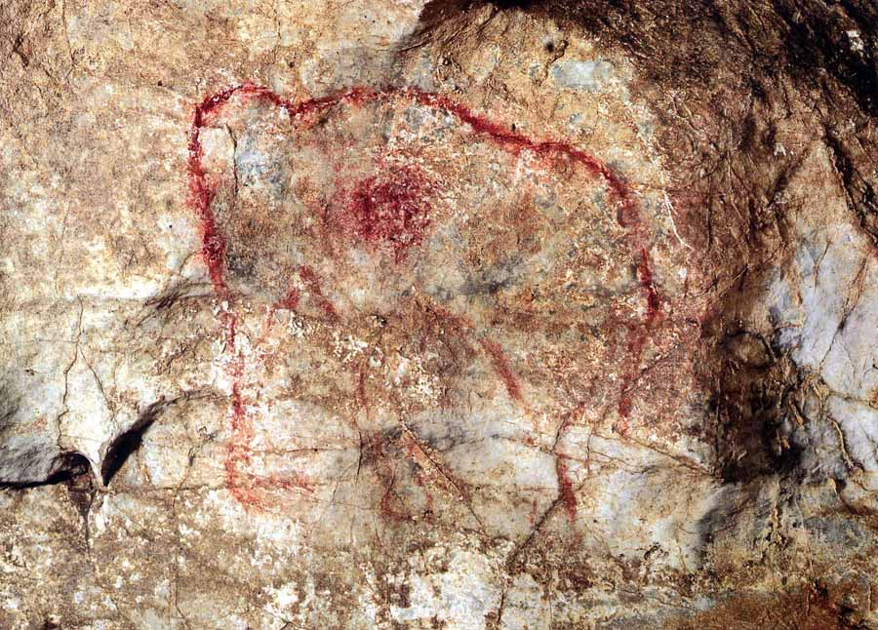
Изображение мамонта, в центре которого, первобытный художник нарисовал сердце
Пещера Пиндаль. Испания.

Slide 13
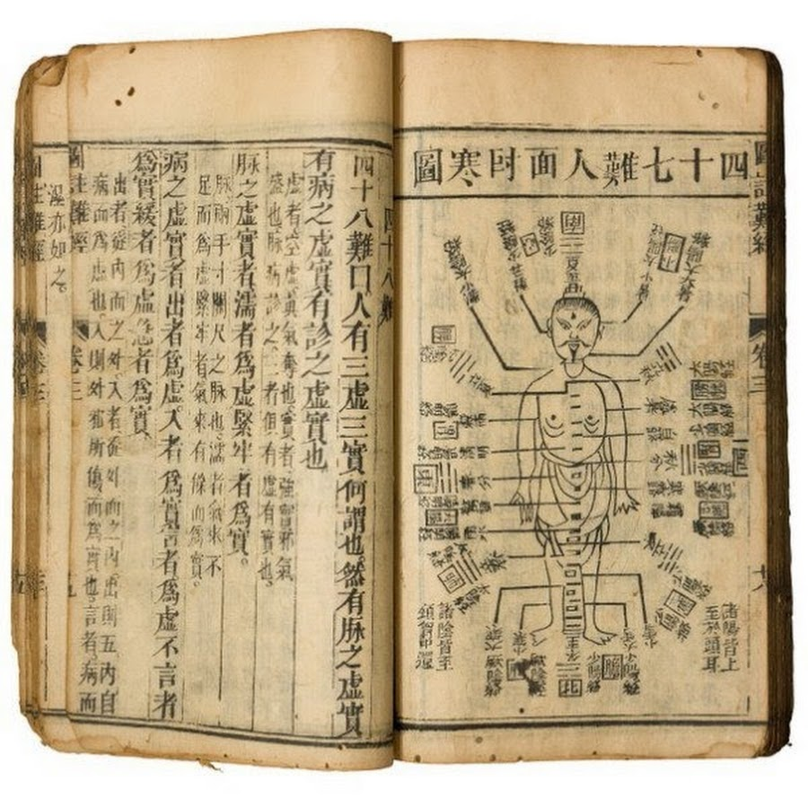
Изучение анатомии в Древнем Китае
Древнекитайская книга Ней – Цзин (XI – VII в до н.э.)

Slide 14
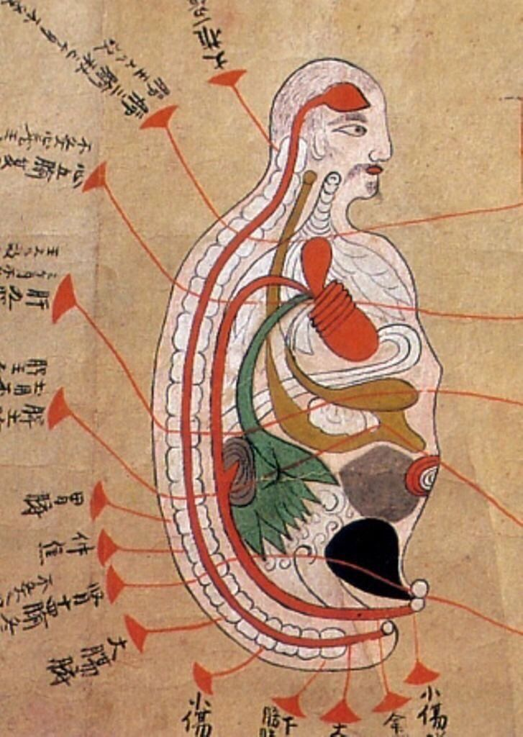
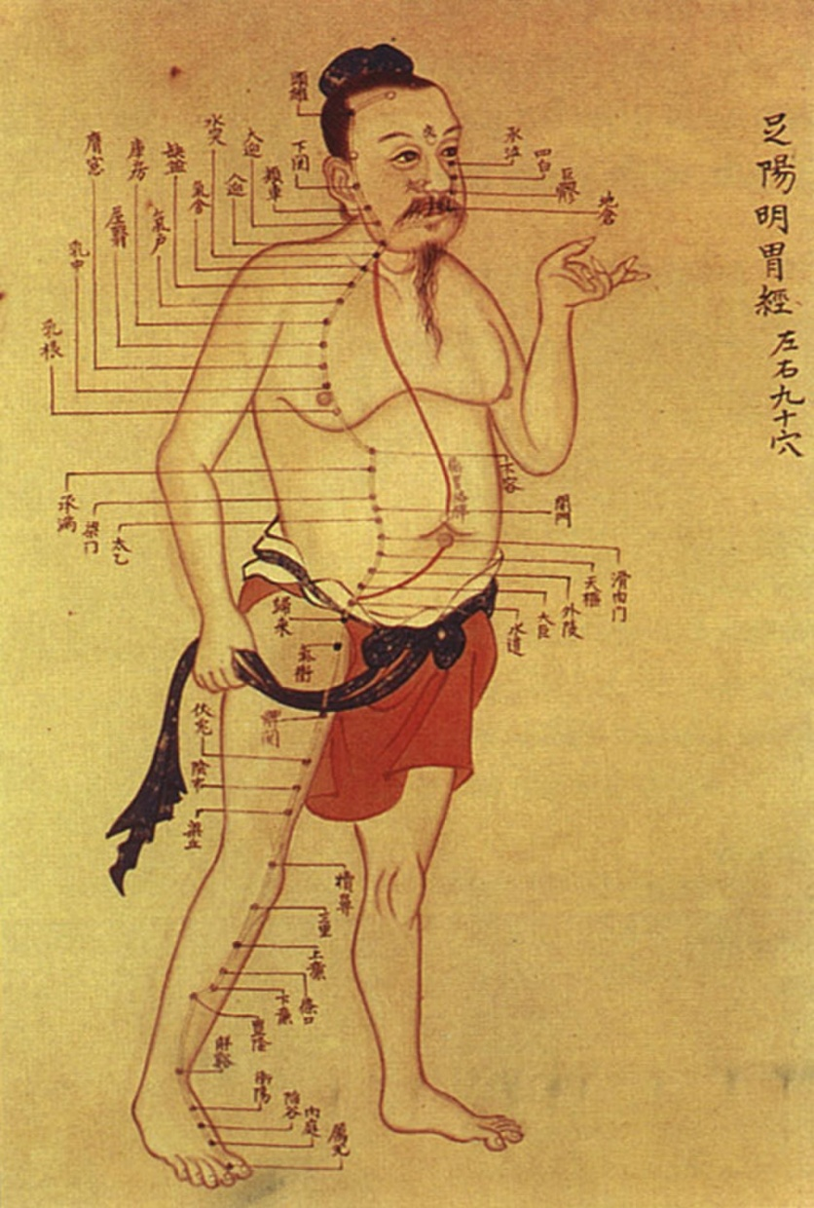
Разные органы связаны каналами (меридианами), в которых циркулирует пневма (ци) – энергия жизни, включающая два начала: мужское Ян, активноеи горячее, и женское Инь, пассивное и холодное.

Slide 15
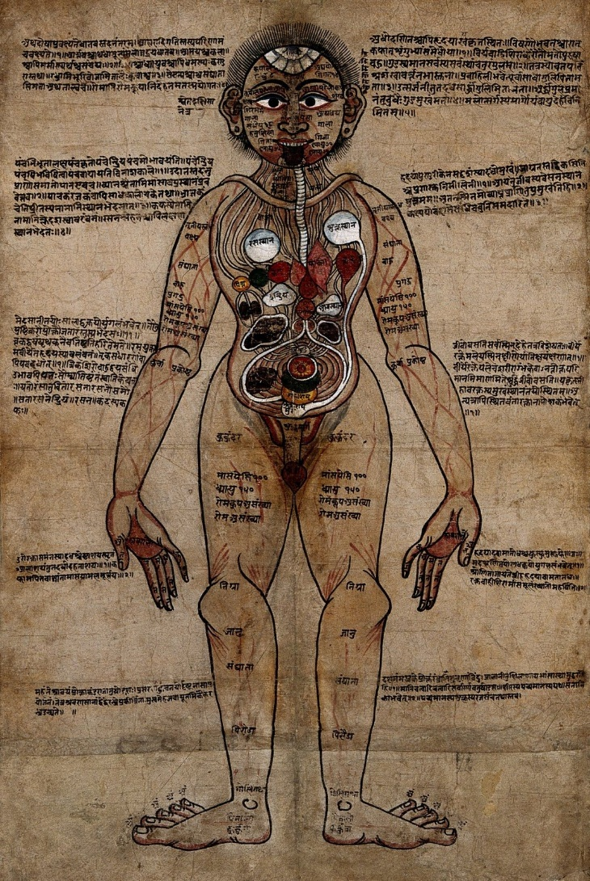
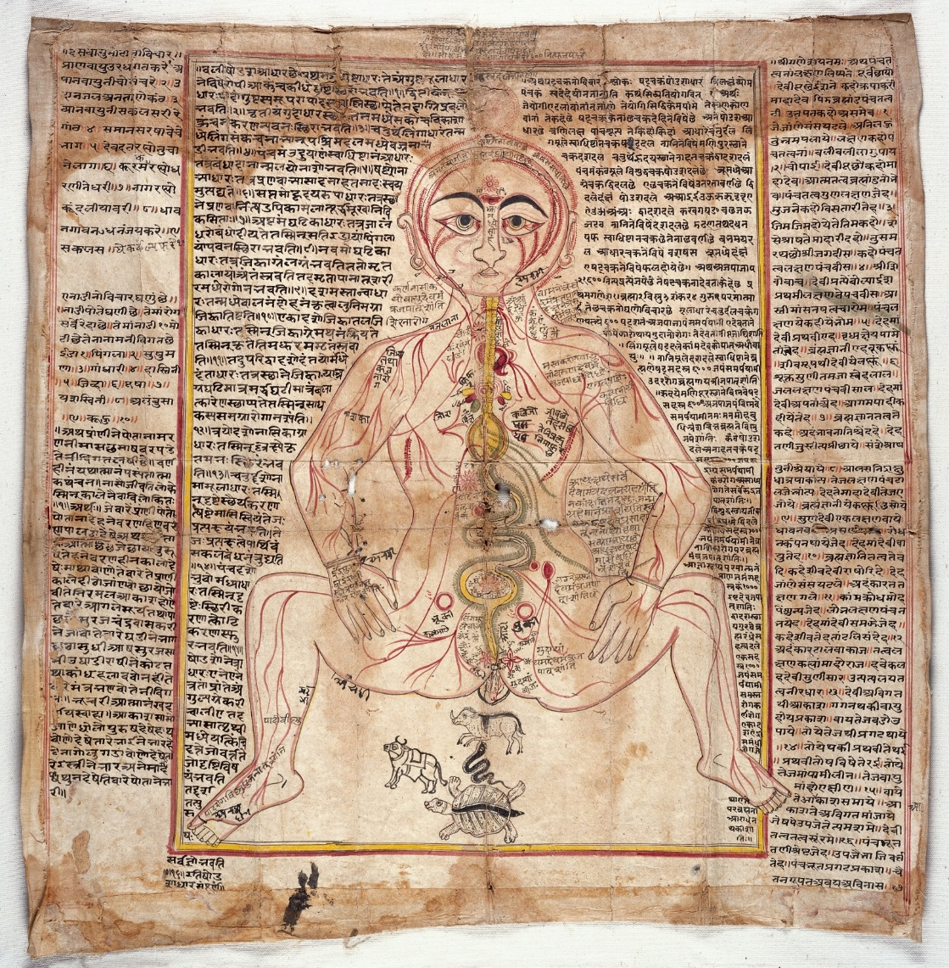
Изучение анатомии в Древней Индии
Аюрведа – традиционная система индийской медицины

Slide 16
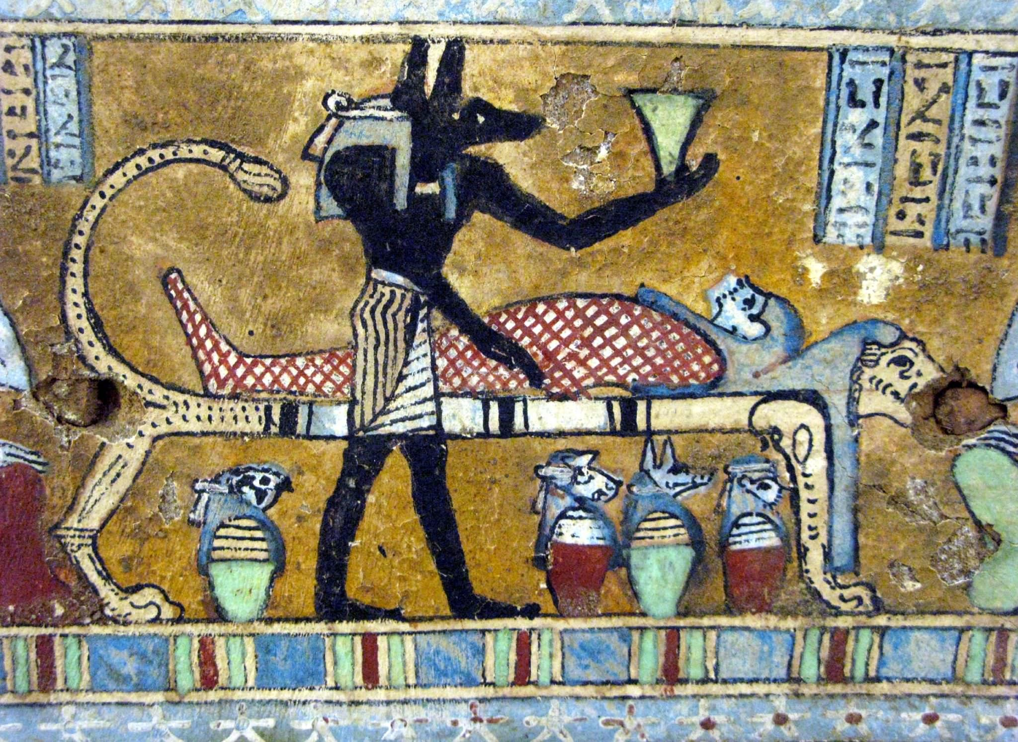
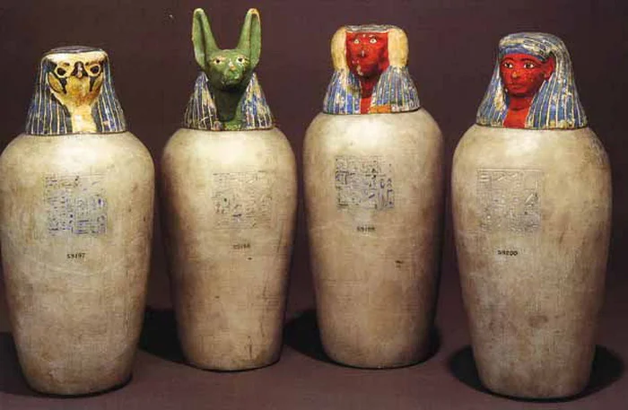
Изучение анатомии в Древнем Египте
Использование знаний анатомии для бальзамирования

Slide 17
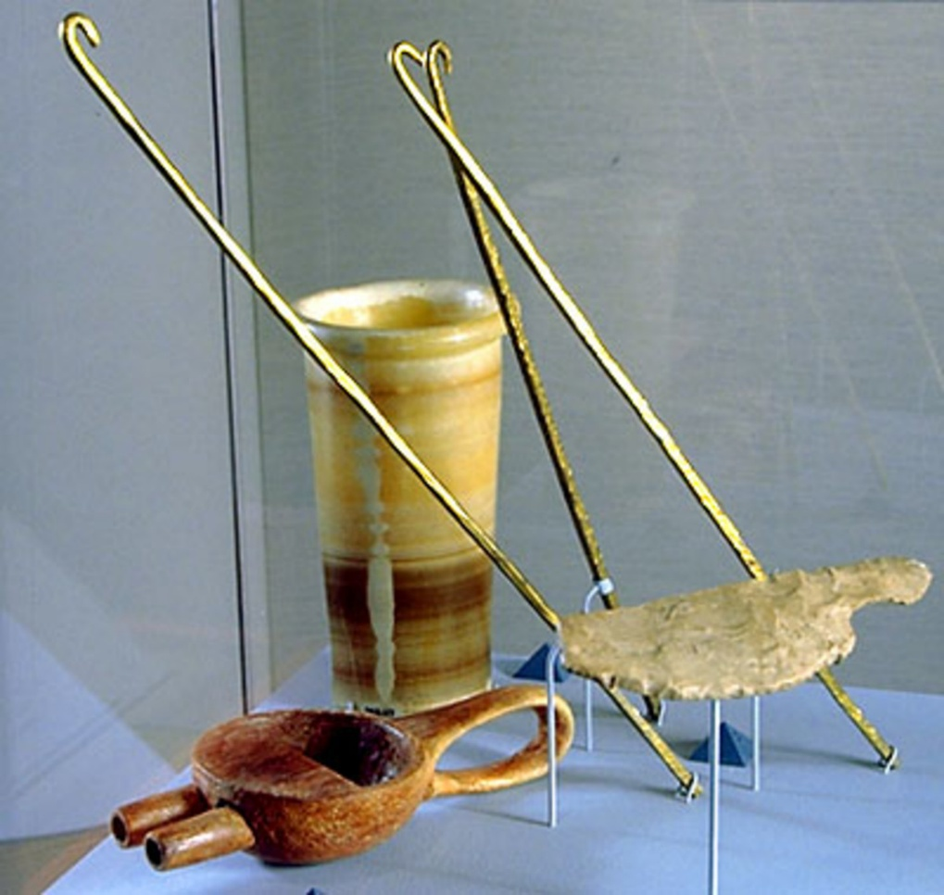
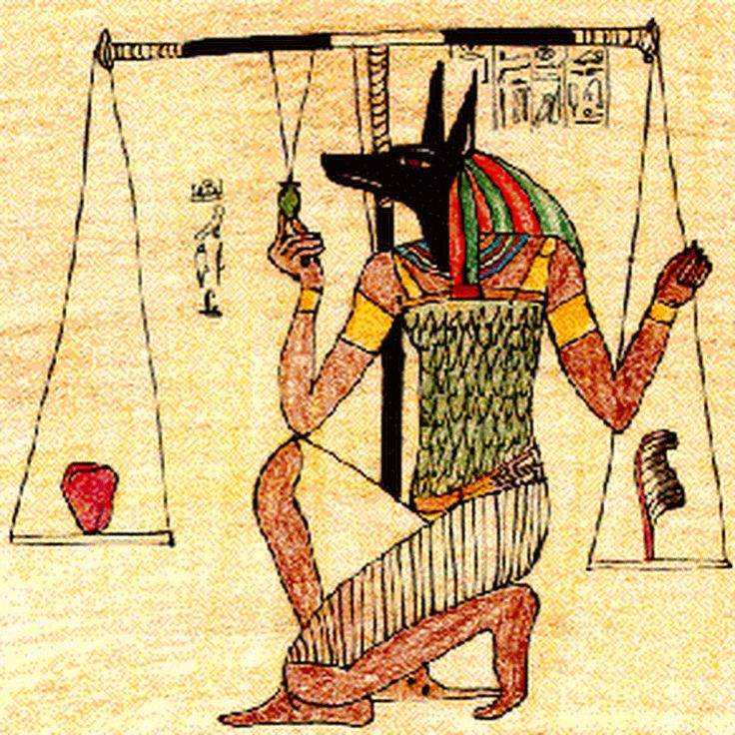
Инструменты, используемые для бальзамирования
Изображение сердца на папирусе, посвященном древнеегипетской мифологии

Slide 18
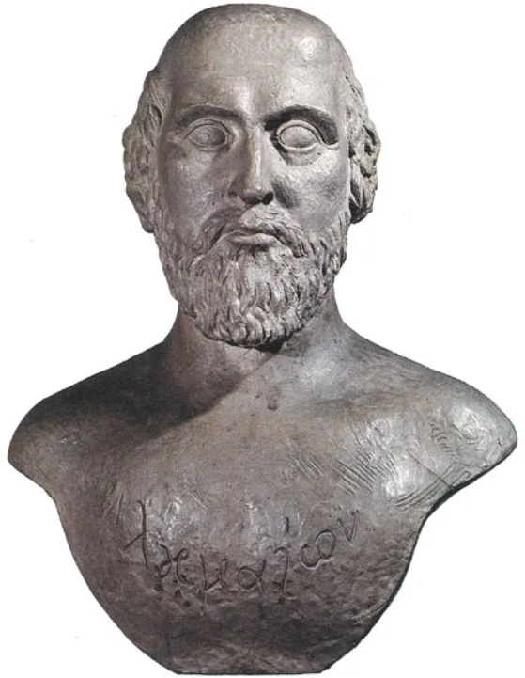
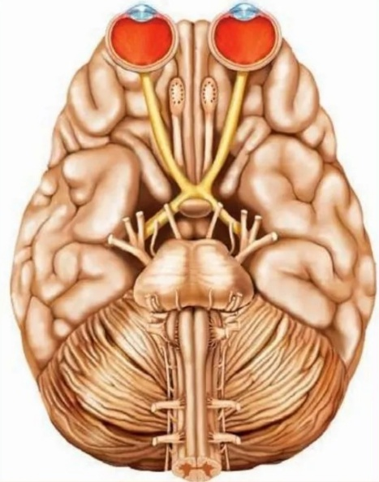
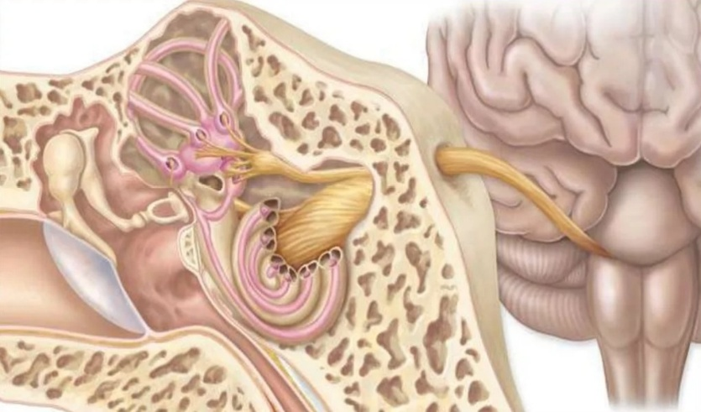
Изучение анатомии в Древней Греции
Алкмеон Кротонский
V век до н.э.

Slide 19
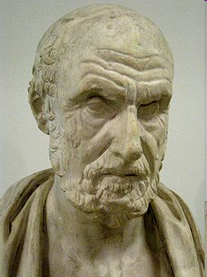
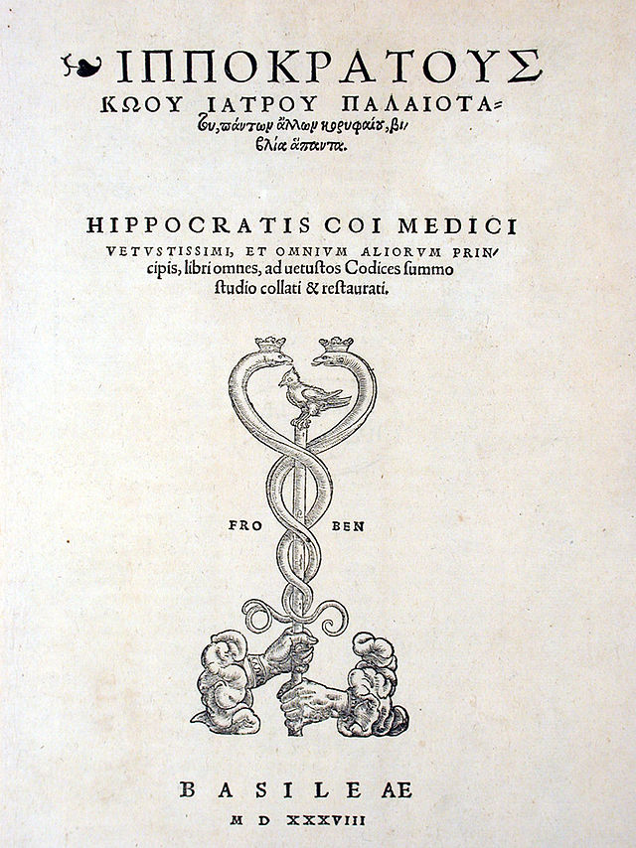
Гиппократ, древнегреческий врач
(460—377 гг. до н. э.)
Трактат Гиппократа «Об анатомии»

Slide 20
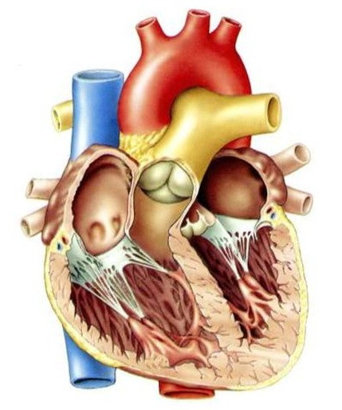
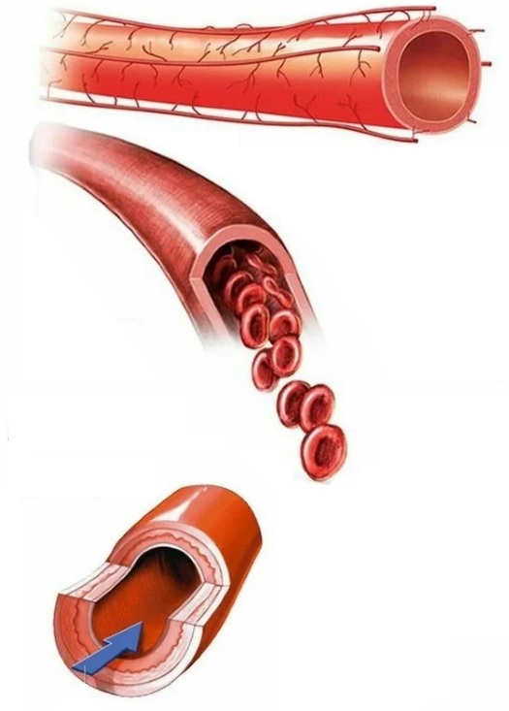

Slide 21
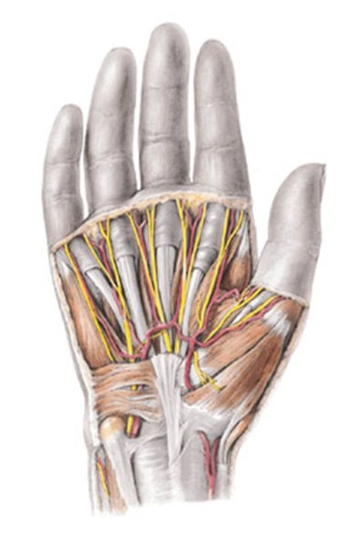
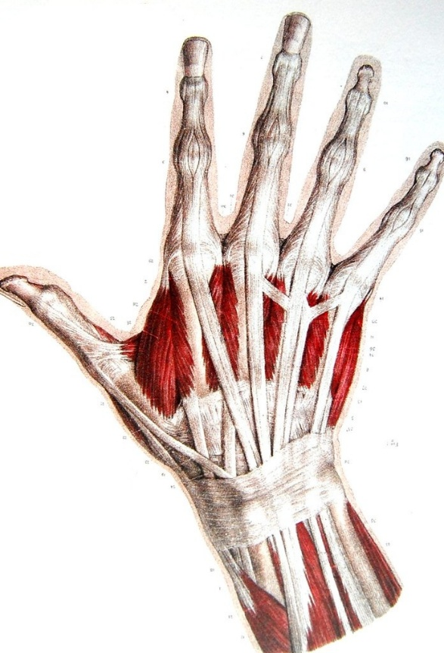
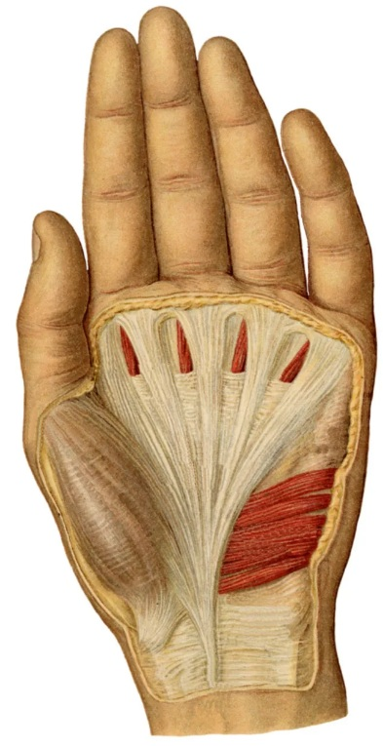
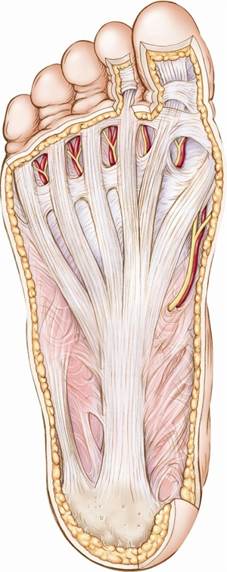
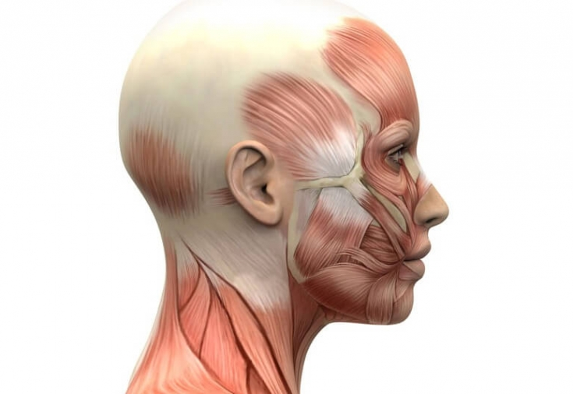

Slide 22
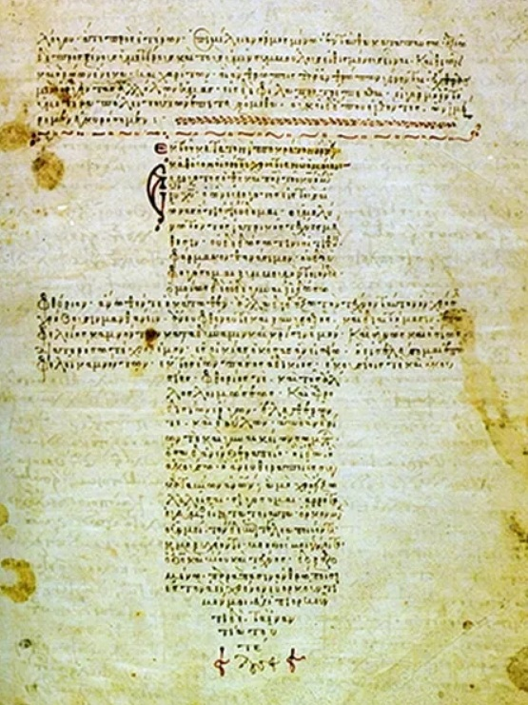
Врачебная клятва Гиппократа отражает:
Моральные нормы поведения врача,
Оплату труда врача,
Внешний облик врача

Slide 23
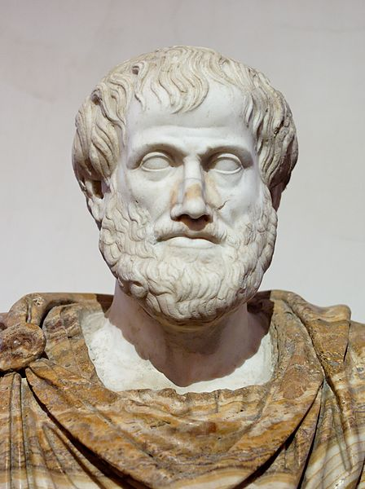
Аристотель 384 до н. э. — 322 до н. э.
Древнегреческий философ.
Ученик Платона.
С 343 до н. э. — воспитатель Александра Македонского.

Slide 24
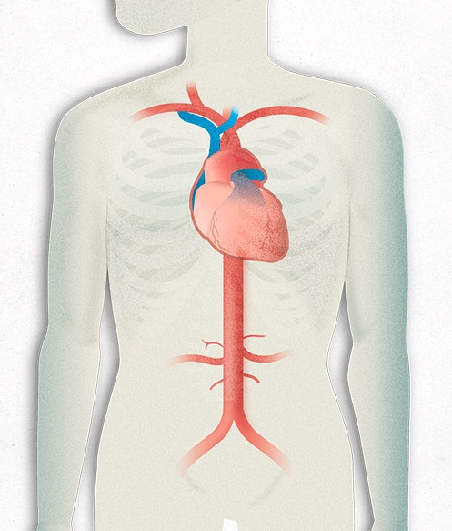
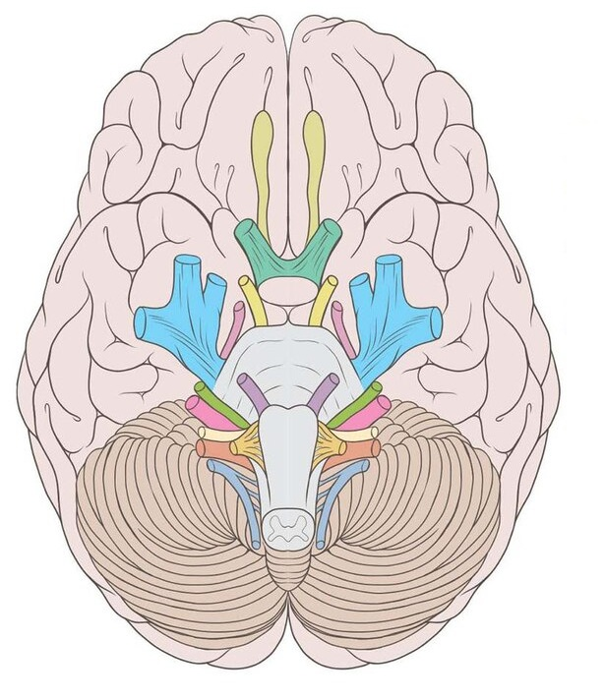
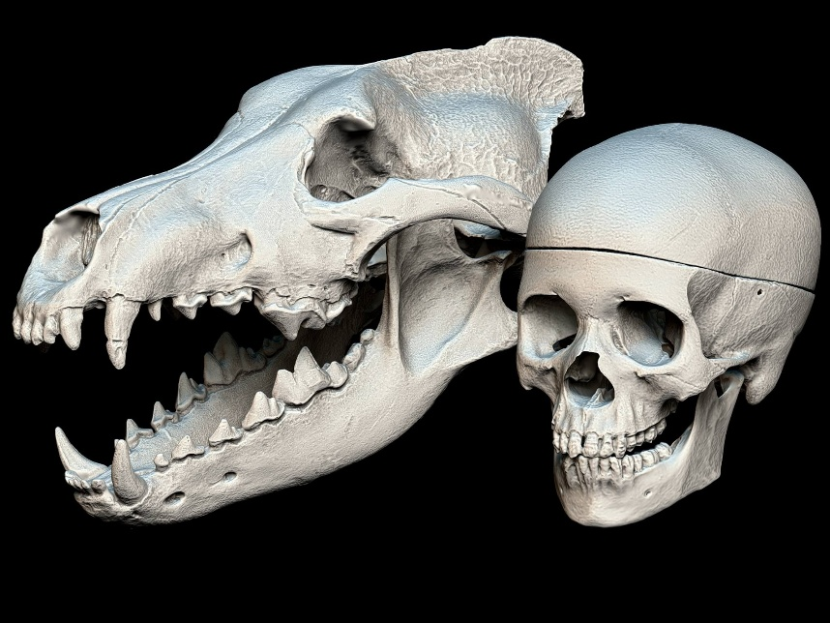

Slide 25
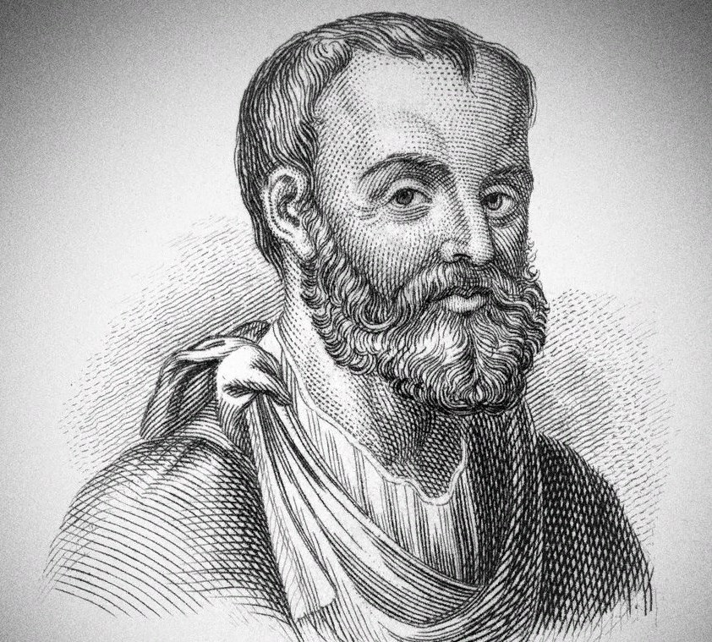
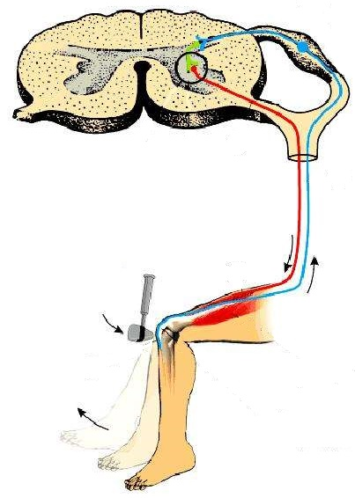
Эразистрат 300 – 250 гг.до н.э.

Slide 26
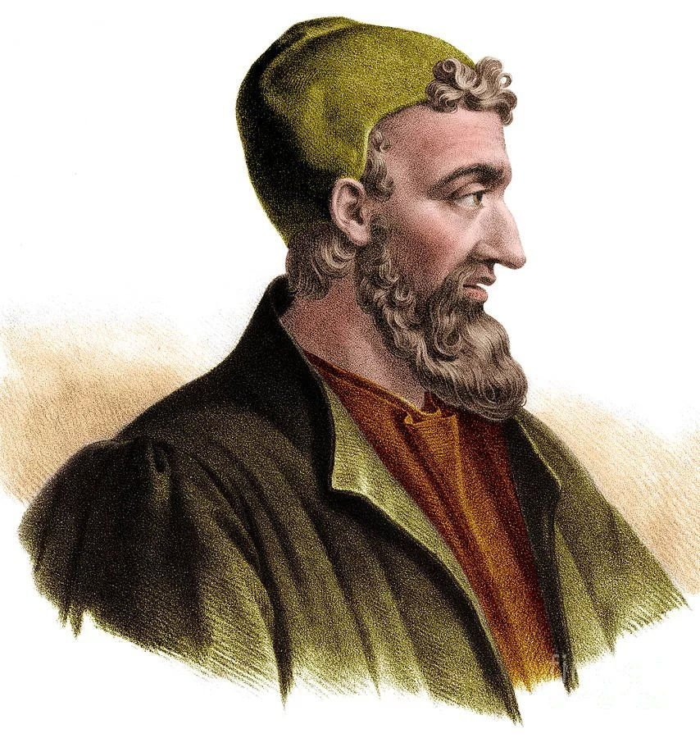
Изучение анатомии в Древнем Риме
Клавдий Гален 131 – 200 н.э.

Slide 27
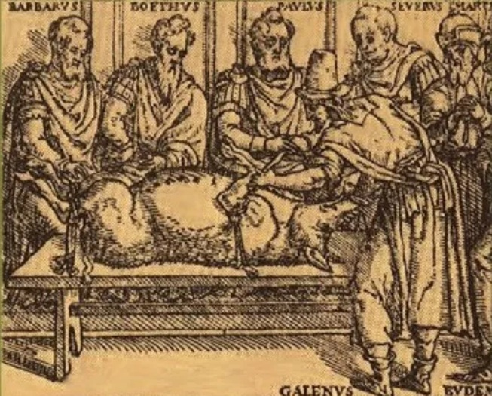
Гален вскрывает свинью

Slide 28
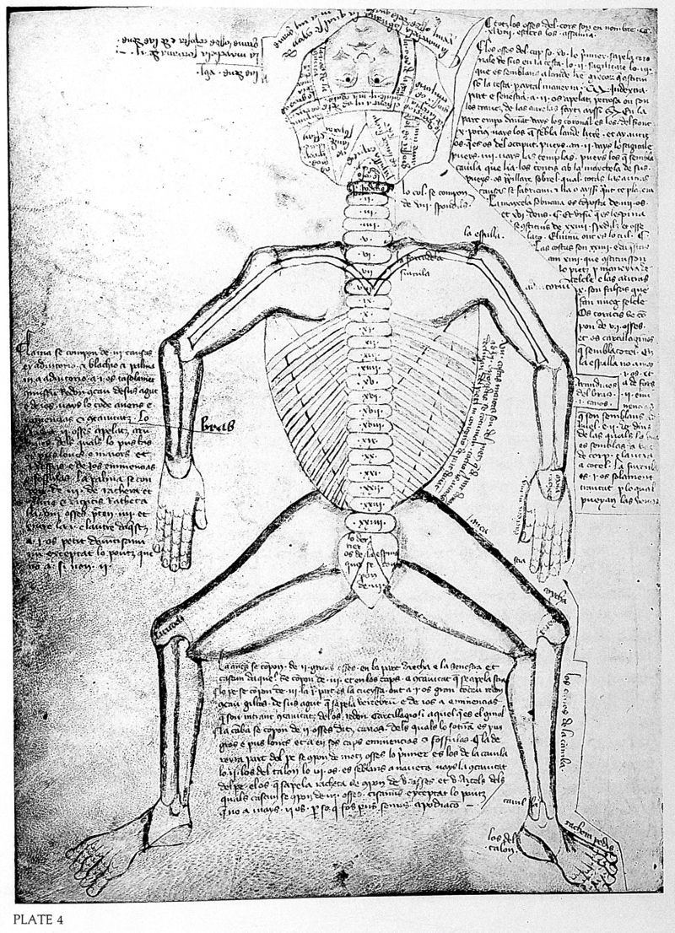
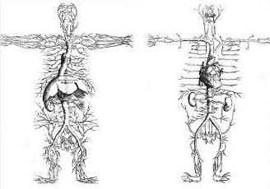
Сосуды, нервы, кости по Галену

Slide 29
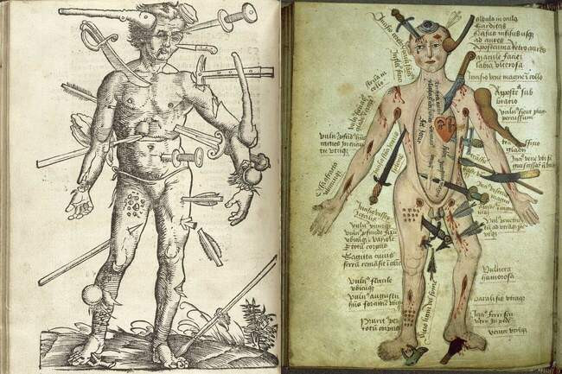
Функции органов по Галену

Slide 30
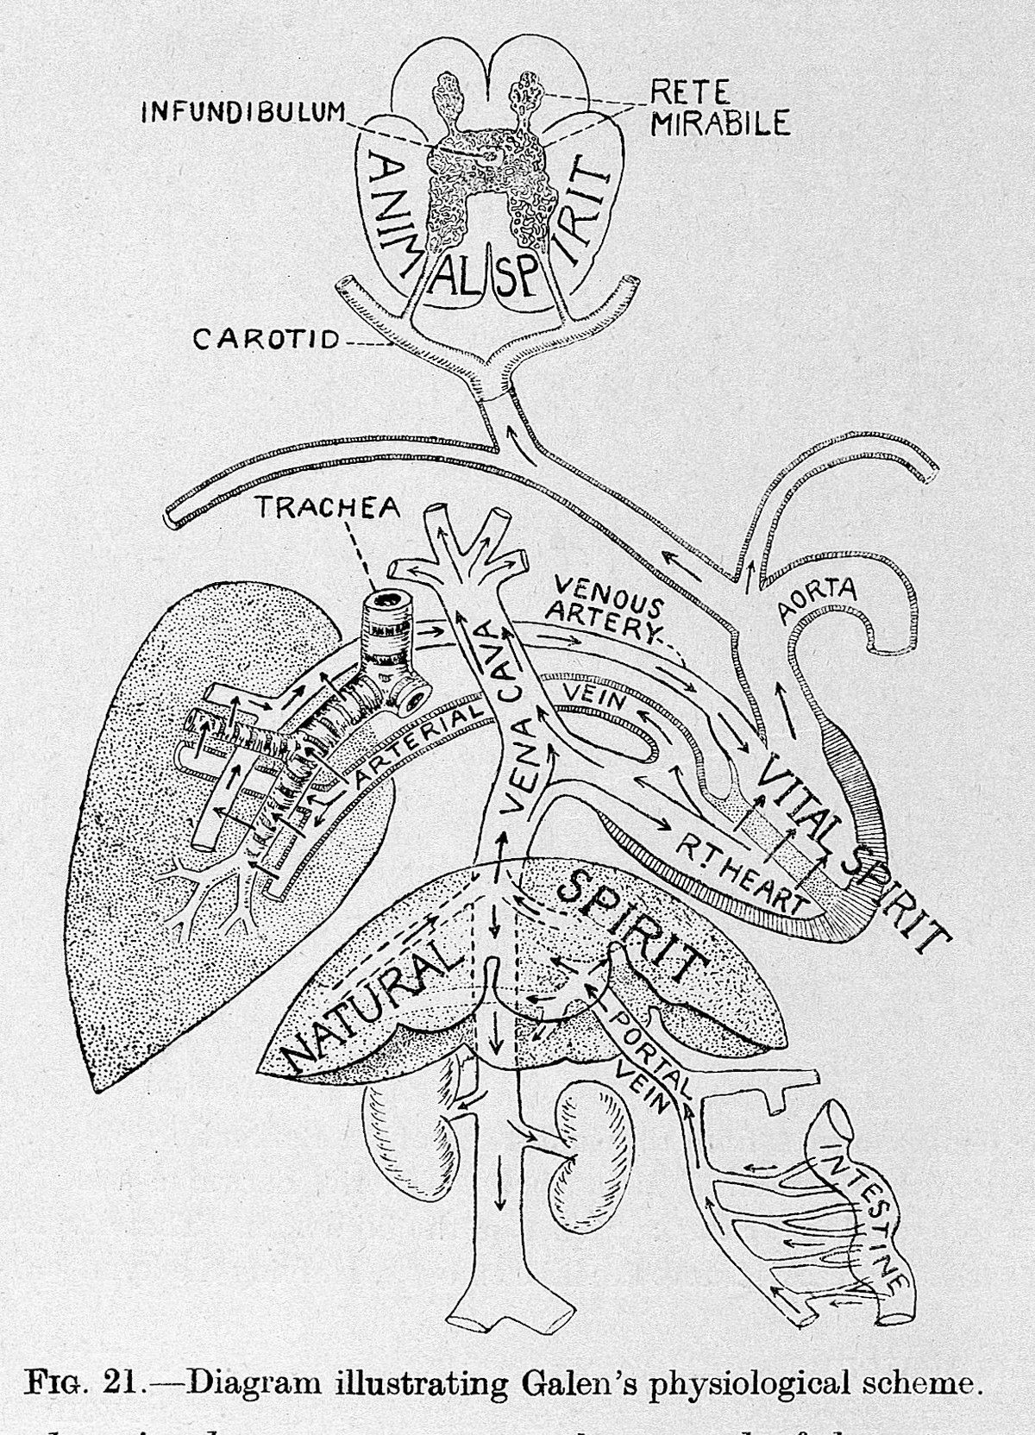
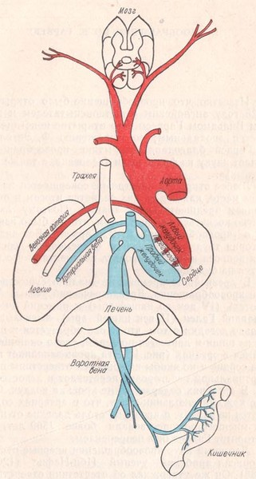
Кровообращение по Галену

Slide 31
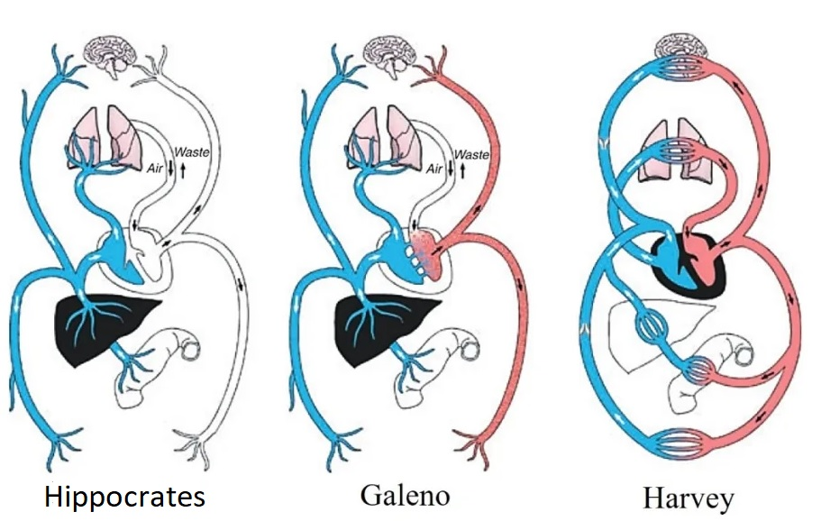
Схема кровообращения по авторам

Slide 32
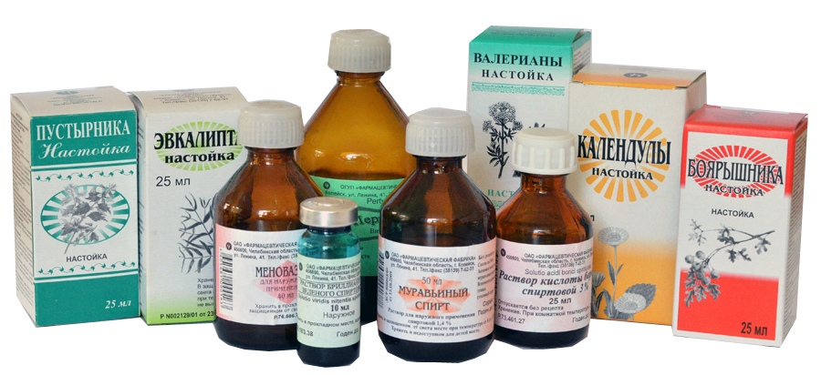
Галеновы препараты

Slide 33

Изучение анатомии на Востоке
Абу Али ибн Сина (Авице́нна)
16 августа 980 года —18 июня 1037)

Slide 34


Изображения из «Канона врачебной науки»

Slide 35

Изучение анатомии в эпоху средневековья
Вильгельмом Салицето
1210 - 1280

Slide 36
Мондино да Люци
1270 – 1326гг.
Профессор Болонскаго университета.
«Урок анатомии». Италия. 1306 г.

Slide 37
Иллюстрация из книги «Anathomia corporis humani», 1493.

Slide 38


Парацельс 1499 – 1541

Slide 39

Изучение анатомии в эпоху возрождения
Леонардо да Винчи 1452 - 1519

Slide 40


Slide 41



Slide 42


Slide 43



Slide 44


Slide 45

Андреас Везалий 1514 - 1564

Slide 46



Slide 47



Slide 48



Slide 49

Андреас Везалий
«Публичное вскрытие трупа»

Slide 50


Габриэль Фаллопий 1523 – 1562

Slide 51


Бартоломео Евстахий 1510 – 1547

Slide 52


Вильям Гарвей 1578 – 1657

Slide 53


Ро́берт Гук (1635 — 1703)

Slide 54



Slide 55


Марчелло Мальпиги 1628 - 1694

Slide 56



Фредерик Рюиш 1638 – 1731

Slide 57

Николай Иванович Пирогов 1810 - 1881

Slide 58




Slide 59



Тонков Владимир Николаевич 1872 – 1954

Slide 60


Синельников Рафаил Давыдович 1896 - 1981

Slide 61


Привес Михаил Григорьевич 1904 - 1999

Slide 62


Сапин Михаил Романович 1925 - 2015

Slide 63


Гайворонский Иван Васильевич 1954 г.р.

Slide 64


Френк Генри Неттер 1906 – 1991

Slide 65



Анатомия на латинском языке
Право
Лево
Верхний
Нижний
Dexter
Sinister
Superior
Inferior
Dexter
Sinister
Superior
Inferior

Slide 66

Dexter – Право, Sinister – Лево

Slide 67


Название анатомических образований
Musculus Soleus – Камбаловидная мышца

Slide 68

Soleus в Италии

Slide 69



Название анатомических образований
Pes anserinus major – Большая гусиная лапка

Slide 70

Anserinus в Италии

Slide 71


Яремная вырезка
Incisura
Jugularis

Slide 72



Яремная вырезка

Slide 73

Мечевидный отросток
Processus
Xiphoídeus

Slide 74

Варианты строения мечевидного отростка

Slide 75


Ладьевидная кость
Os Scaphoideum
Os Naviculare

Slide 76



Ладьевидная кость
Os Scaphoideum
Os Naviculare

Slide 77

Ладьевидная кость
Ладья - Scapha
Os Scaphoideum

Slide 78


Ладьевидная кость
Лодка - Navicula
Os Naviculare

Slide 79


Клин - Cuneus

Slide 80

Клиновидные кости - Os Cuneiforme

Slide 81

Клиновидные кости - Os Cuneiforme

Slide 82

Клиновидная кость – Os Sphenoidale

Slide 83

Клиновидная кость – Os Sphenoidale

Slide 84


Клиновидная кость – Os Sphenoidale
Cфина – клин (греч. – σφήνα) замковый камень при строительстве арочных конструкций.

Slide 85

Чем занимались древние греки и римляне в свободное время от земледелия, войны, рыбалки и строительства?
Венера Милосская – древнегреческая скульптура, созданная 130 – 100 гг. до н.э.

Slide 86


Сосцевидные тела – Corpora mamillaria
Сосцевидный отросток – Processus mastoideus

Slide 87

Производное прилегающих образований
Борозда подключичной артерии
Бугорок передней лестничной мышцы

Slide 88
Понятие нормы
Нормальная анатомия изучает строение здорового человека у которого органы и ткани не изменены и обеспечивают организму «нормальную» жизнедеятельность

Slide 89

Типы телосложения
Брахиоморфный
(Гиперстеник)
Мезоморфный
(Нормостеник)
Долихоморфный
(Астеник)

Slide 90

Понятие нормы
Норма – оптимальный интервал в пределах которого организм остается здоровым и в полном объеме выполняет свои функции.
Аномалия – изменение в строении и функции органа или организма, может не сопровождаться нарушением жизнедеятельности организма в нормальных условиях.
Арахнодактилия – паучьи пальцы
Никколо Паганини

Slide 91
Общие принципы строения тела
Двухсторонняя симметрия
Сегментарное строение тела

Slide 92



Двухсторонняя симметрия
Копировать - Вставить

Slide 93

Двухсторонняя симметрия

Slide 94

Анатомическая стойка

Slide 95




Три плоскости для определения места положения органа

Slide 96


Горизонтальная плоскость
1
1

Slide 97


Горизонтальная плоскость

Slide 98

Фронтальная плоскость (Frons - Лоб)
2
2

Slide 99

Фронтальная плоскость (Frons - Лоб)

Slide 100

? плоскость
3
3

Slide 101
Сагиттальная плоскость
3
3

Slide 102

Стрела - Sagitta
Фрагмент картины В.М. Васнецова «После побоища» 1880 г.

Slide 103

Сагиттальная плоскость

Slide 104
Положение анатомических образований.
Anterior / Ventral
Posterior / Dorsal

Slide 105

Положение анатомических образований.
Medial
Lateral

Slide 106
Положение анатомических образований.
Superior
Inferior

Slide 107
Положение анатомических образований.
Proximal
Distal
Proximal
Distal

Slide 108


Slide 109
Fossa/fovea/fossula
Foramen/aperture/rima/hiatus

